Slide 1

LazyPlants
Patrick Luber
Dominik Klein
Manuela Kalmbach
Jonathan-David Kienzle
Software Engineering - Finals - 16.06.2021
Notes:
Dominik

Slide 2
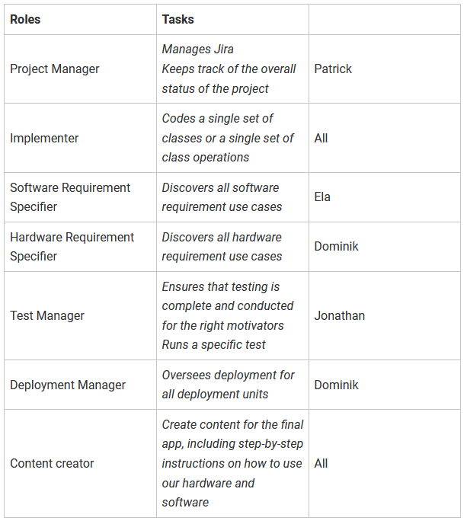
RUP-Rollen
Notes:
Dominik

Slide 3

Vision von LazyPlants
Eine App, die es jedem ermöglicht, Pflanzen zu besitzen, ohne einen grünen Daumen zu haben
Verhindern, dass Pflanzen vertrocknen
Keine Sorgen, während man im Urlaub ist
Automatisiert und zuverlässig
Alles in allem ein innovatives Projekt, welches eine Marktlücke füllt und nicht nur auf Pflanzenliebhaber konzipiert ist, sondern auch für die, die keinen grünen Daumen haben.
Notes:
Dominik

Slide 4
Software Requirement Specification
Dient als Dokumentation des Projektverlaufs
Das Projekt ist jederzeit nachvollziehbar und überschaubar für Dritte
Gewährleistet Transparenz für alle Beteiligten
Enthält z.B.: Vision, Technologien, Use Cases, Diagramme (Class und Database), usw.
https://github.com/Kokoloris19097/LazyPlants.dokumentation/blob/master/SRS.md
Notes:
Dominik

Slide 5
Project Management
Projektmanagement ist wichtig, weil es die Genauigkeit der Projektplanung sicherstellt
Klarer Überblick der Wochenziele durch Sprints
Wordpress Blog um Anregungen und Vorschläge Außenstehender zu bekommen
Jira:
Bietet Transparenz, wem welche Aufgaben zugeordnet sind, was bereits erledigt wurde und was noch zu erledigen bleibt
Überblick, wie groß der Zeitaufwand pro Aufgabe war
Iterativer Prozess, um Feedback umzusetzen
Risk Management

Slide 6
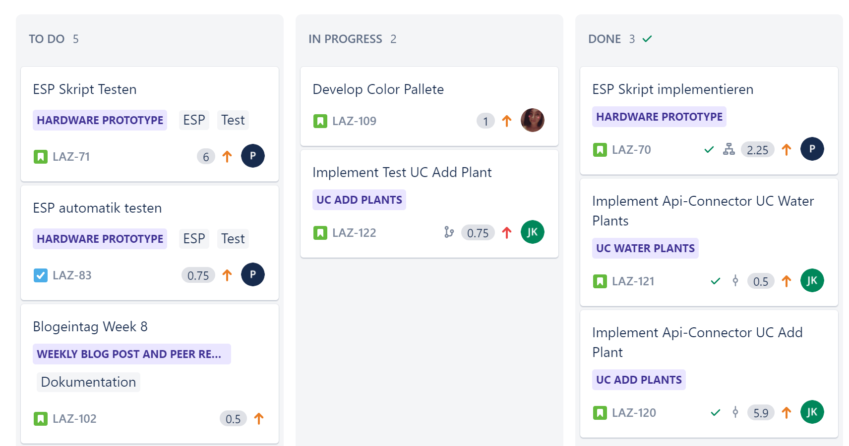
Project Management - Scrum
Notes:
Dominik

Slide 7
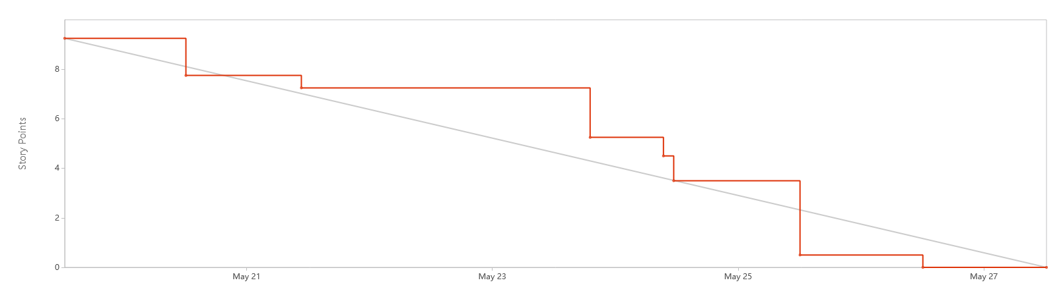
Project Management Sprint-Burndown
Notes:
Dominik

Slide 8
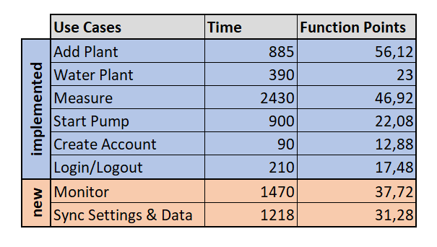
Function Points
Basis der Aufwandsschätzung
Function Point Calculator: http://groups.umd.umich.edu/cis/course.des/cis525/js/f00/harvey/FP_Calc.html
Notes:
Dominik

Slide 9
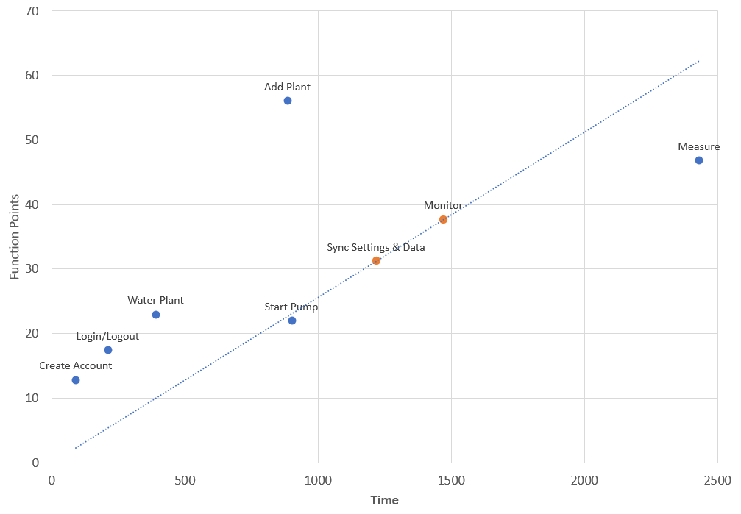
Function Points
Notes:
Dominik

Slide 10










Architektur
Notes:
Patrick
Ui Framework Flutter mit Programsprache Dart– zum Entwickeln der App
Open Source / eine Codebase für Android, iOS und Web
IDE Visual Studio Code mit Git, Jira und Arduino Extention
Loopback 4 als Backend-System mit node.js als Framework
→ Einfache Installation, sehr flexibel, Rollenverteilung, update von LB3 auf 4 wegen der Sicherheit
Postman → zum Testen der API, open Source, sehr übersichtlich
ArduinoIDE für die Programmierung des ESPs
→ Von der Hardware vorgegeben
Linux Docker Container als Umgebung für das Backend → da Open Source, effiziente Ressourcen Nutzung, einfach Skalierbar, eine sicher und stabiele Umgebung bietet
Und MySQL als Datenbank → OpenSource SQL Variante mit einfachem Umgang
Zuvor Mongo DB aber da konnten die Beziehungen der Tabellen nicht korrekt abgebildet werden → Wechsel mit LB4
Atlassian Jira zum Dokumentieren der Arbeitsschritte
→ von der Arbeit gewohnt

Slide 11
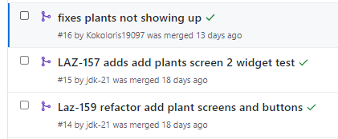
Version Control
Git zur Versionskontrolle
Kann direkt in die IDE integriert werden
Versionskontrolle und verschiedene Branches erleichtert die Zusammenarbeit innerhalb des Teams
Für jedes Feature ein eigener Branch
Jira-Issues mit Git verknüpft
Notes:
Patrick

Slide 12
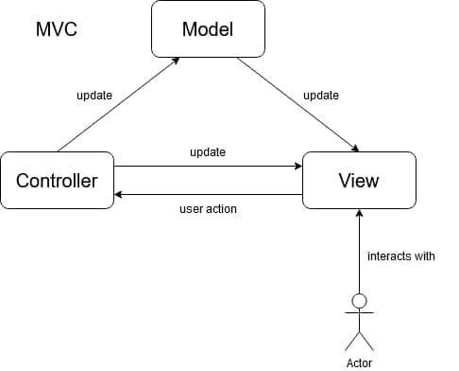
Architektur - MVC
Backend: MySQL
APP: lokale Hive DB
Backend: API Explorer
APP: UI
Backend: API
APP: Class API_connector
Notes:
Patrick
MVC → Model-View-Controll
Loopback ist schon so aufgebaut (View → Api Explorer Controller → API Model → MySQL DB) und unsere App wurde auch so realisiert.
View → UI Controller → API Connector Model → lokale DB

Slide 13
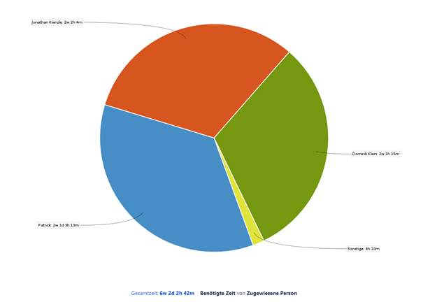
Workflow
Jonathan: 2w 2h 4m
Dominik: 2w 1h 15m
Manuela: 4h 10m
Patrick: 2w 1d 3h 13m
Gesamt Workload:
6w 2d 2h 42m
(~260h)
Notes:
Patrick
Durch die Zuordnung der Arbeitszeit zu den Einzelnen Jira Tickets kann ein Workflow Diagramm erstellt werden.
So kann Dokumentiert werden wie viel Arbeitszeit von wem für welchen Part benötigt wurde.

Slide 14

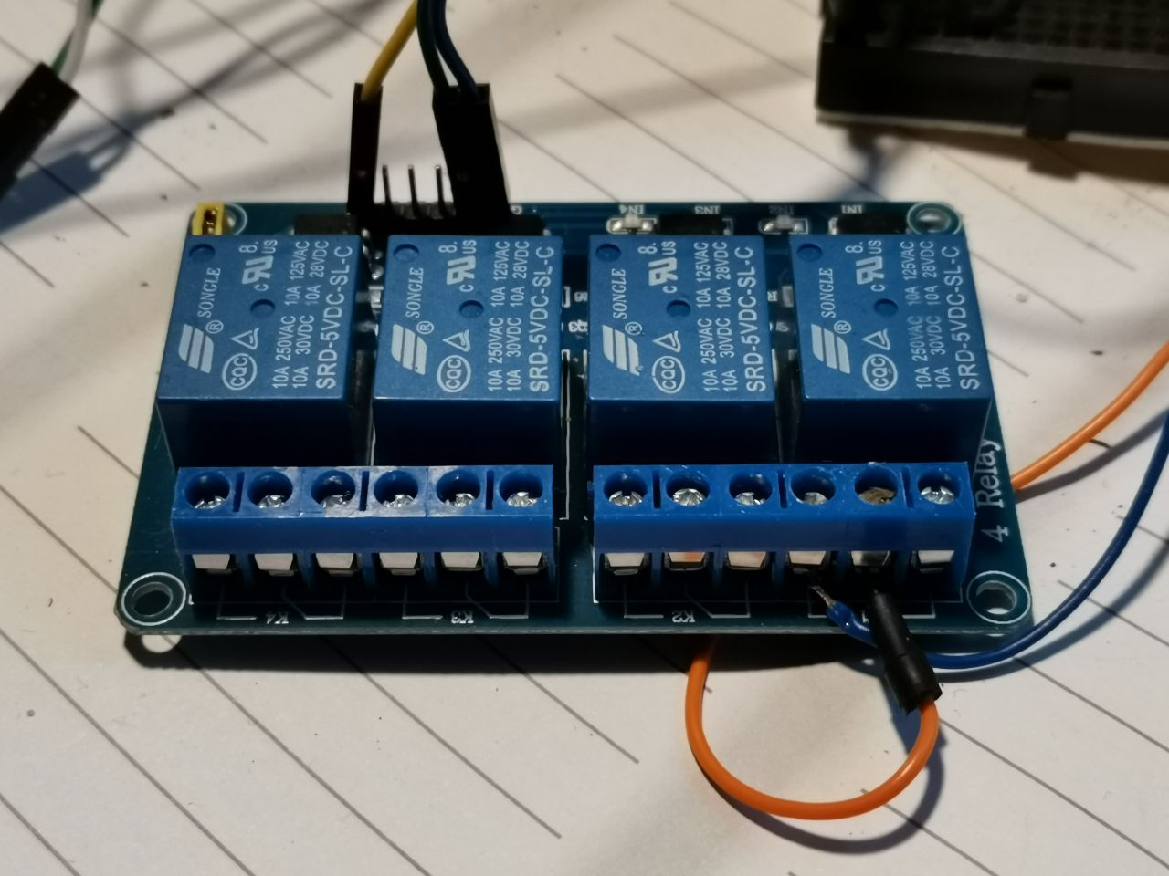
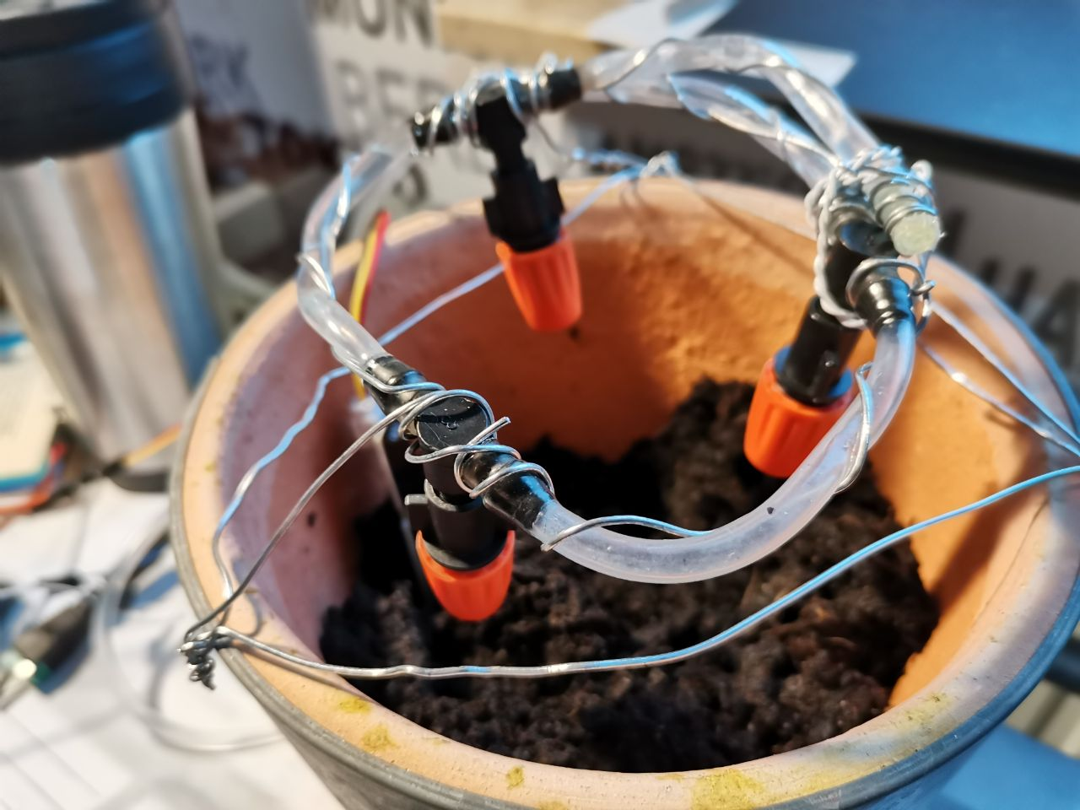
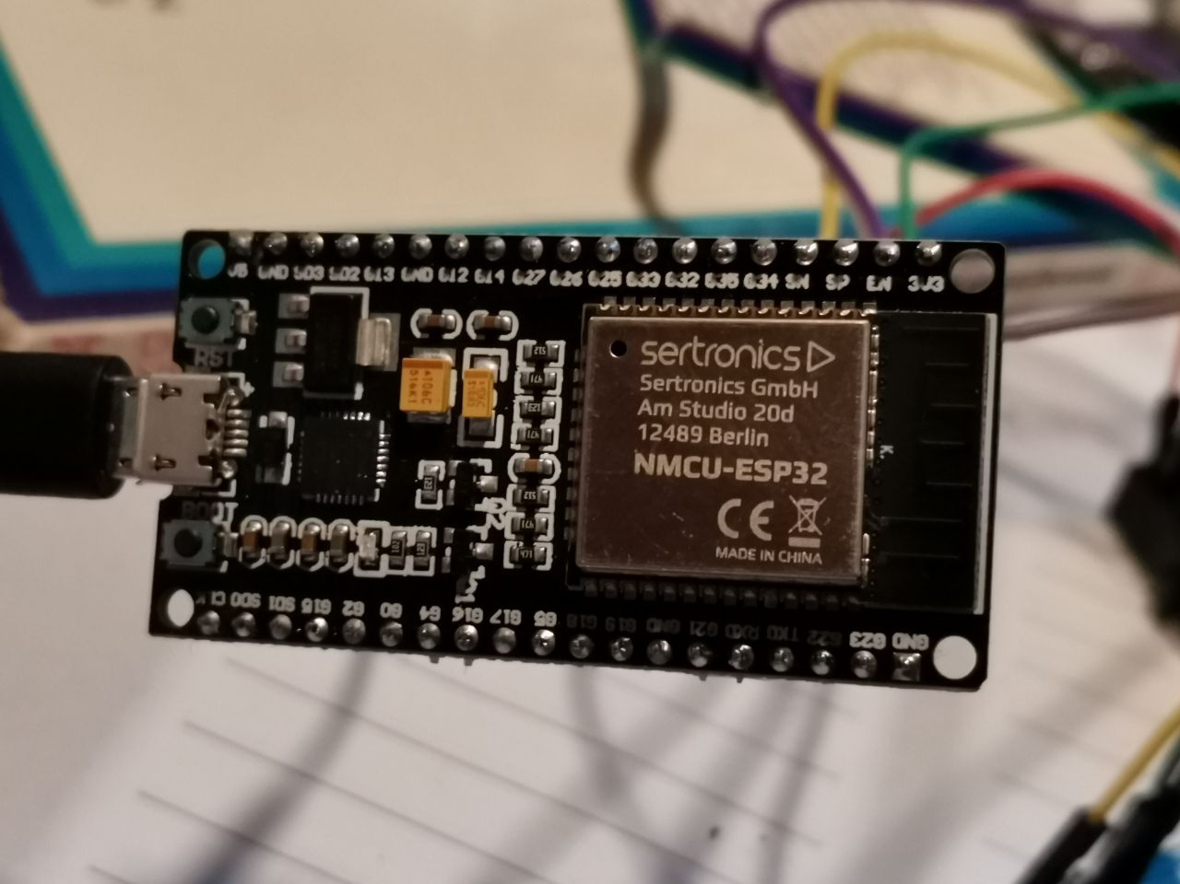
Hardware
ESPs
Ultraschallsensor
Kapazitiver Bodensensor
DHT Sensor (Temperatur und Luftfeuchte)
Relais
Pumpe, Sprinkler und Schläuche
Externes Netzteil
Notes:
Patrick

Slide 15
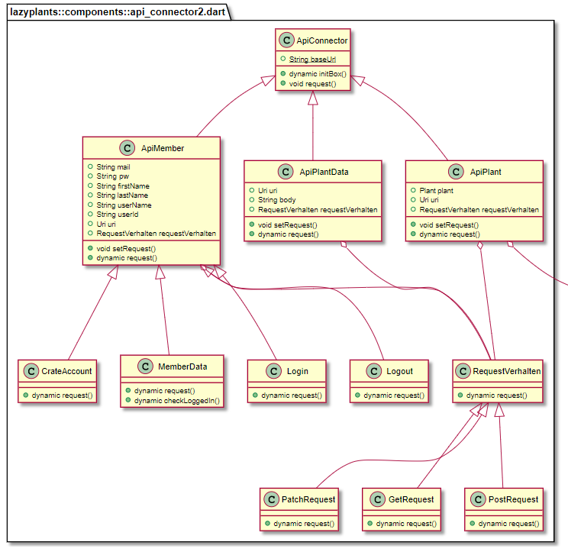
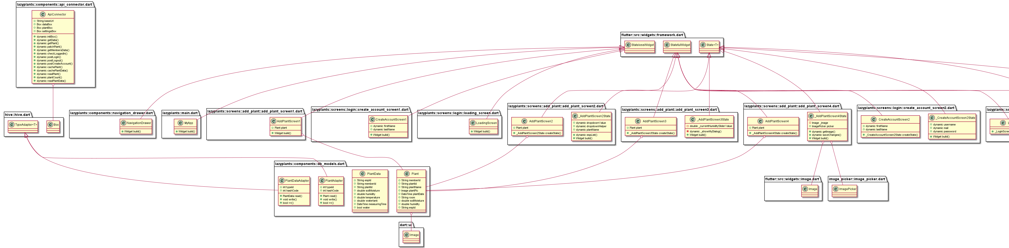
Patterns
Strategy-Pattern
Notes:
Patrick
Einfache Skalierbarkeit
Ein Code Teil in mehrere Unterklassen aufgeteilt diese wiederverwenden können
→ Reduzierung der Code Redundanz

Slide 16
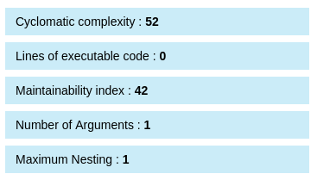
Metrics
Geben einen Überblick über die Qualität unseres Codes
Zeigen wie gut sich andere in unserem Code zurecht finden können
Notes:
Nutzen auch Codacy, aber bisher kein Dart Support

Slide 17
Tests
Unit Test
Widget Tests für UI-Komponenten
Integration Tests (Feature File Tests)
API-Tests
Installation Test
Notes:
Jonathan
- Stellt sicher, dass implementierte Funktionen wie geplant funktionieren
- Mit Feature-Dateien können wir unsere Use Cases testen
Laufen automatisiert ab
Und sichern die Qualität

Slide 18
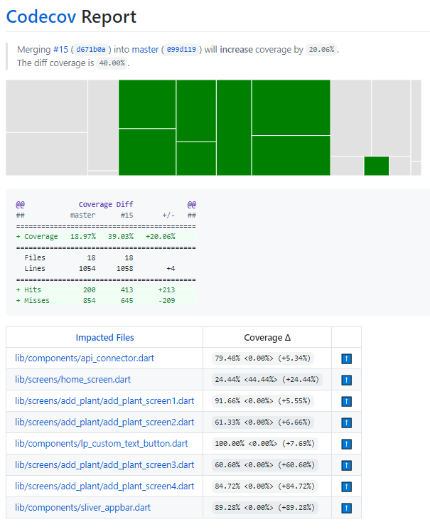
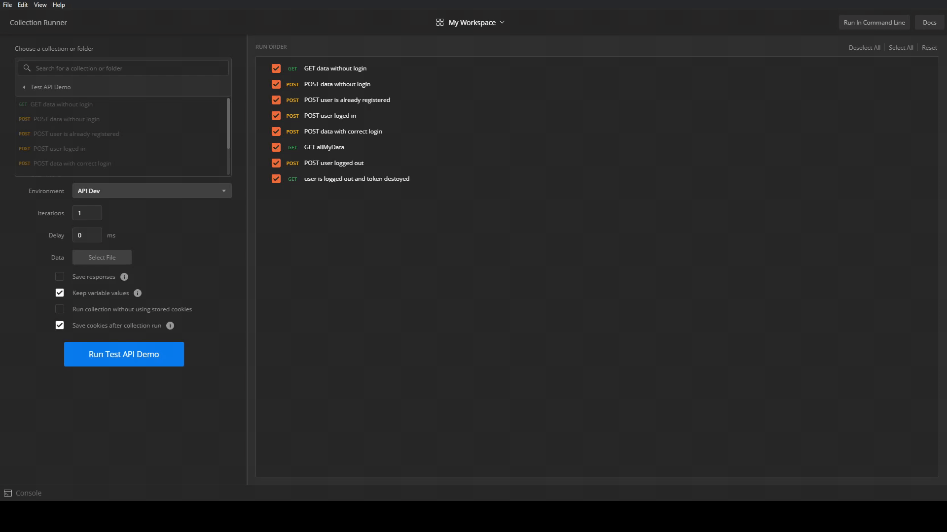
Notes:
Jonathan

Slide 19
Continuous Integration (CI)
Steigerung der Softwarequalität
Automatisierung von manuellen Arbeitsschritten
Sicherung der Qualität
Tools: Github Actions, Codecov
Automatisierte Tests, Builds
Notes:
Jonathan

Slide 20
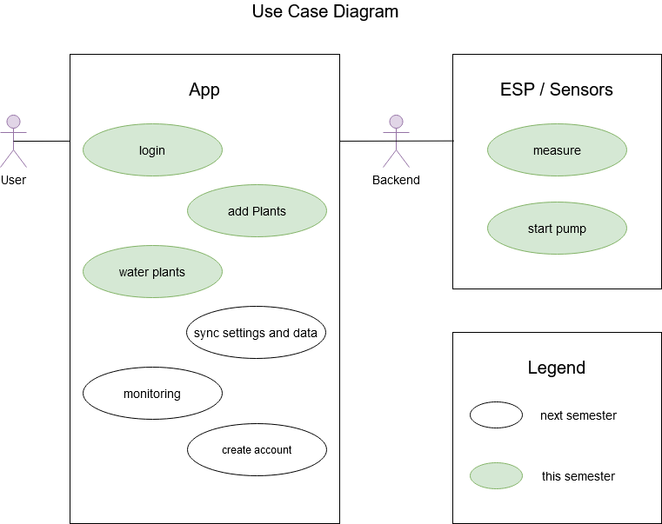
UCD
https://github.com/jdk-21/lazyplants/wiki/SRS#14-references

Slide 21

LIVE
Unsere Demo auch auf Video:
https://www.youtube.com/channel/UCedYcnunV4dHZbRR8Mz4Psg
Demo
Notes:
Dominik

Slide 22
Vielen Dank für Eure Aufmerksamkeit
Fragen???

Slide 23
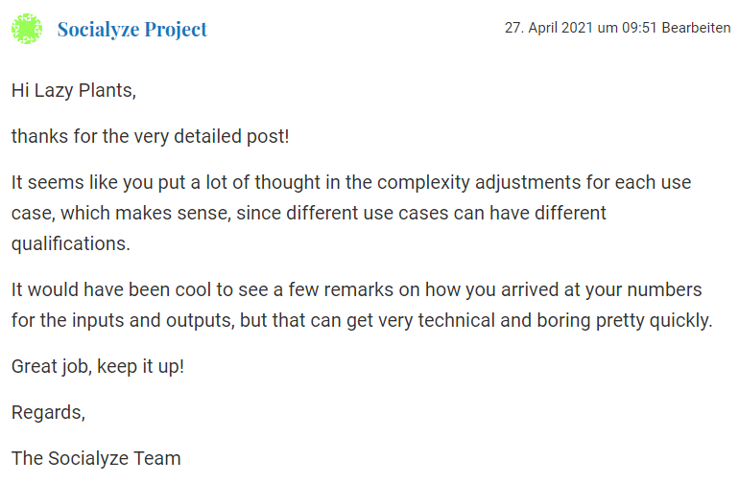
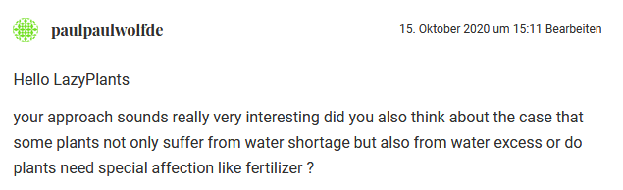
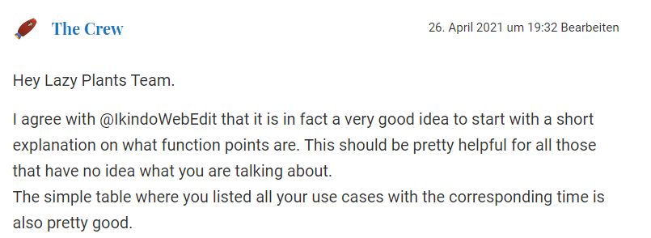
Project Management Wordpress
Link: https://lazysmartplants.wordpress.com/
wöchentliche öffentliche Blogposts
Feedback
Notes:
Patrick
Um Feedback und weitere Impulse zu erhalten Posten wir wöchentlich unseren Arbeitsfortschritt in unserem Block.
Dieses Feedback hilft dabei Fehler aufzudecken und Optimierungen Vornehmen zu können.
Entscheidung für Worlpress, da sehr einfach zu handhaben ohne große einarbeitung.

Slide 24
Architektur
Flutter zum Entwickeln der App
IDE Visual Studio Code mit Anbindung an Jira und Git
MySQL für die Datenbank und Loopback, Linux Server (Docker) und Node.JS fürs Backend
ArduinoIDE für die ESPs
Git zur Versionskontrolle und Dokumentation
(https://github.com/jdk-21/lazyplants)
Notes:
Patrick

Slide 25
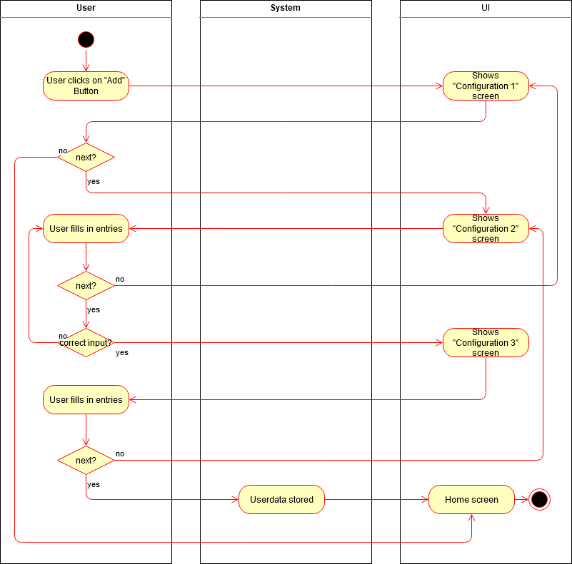
Use Case: add Plant

Slide 26
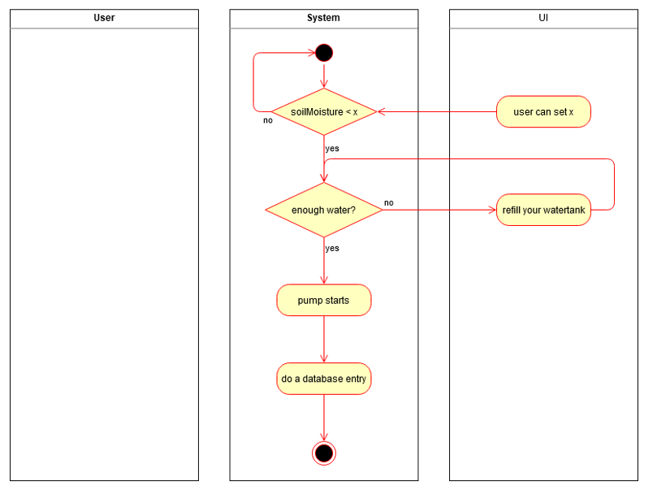
Use Case: water Plant

